Slide 1
TRƯỜNG TIỂU HỌC PHÚ HOÀ ĐÔNG
Chào mừng quý phụ huynh và các em học sinh
LỊCH SỬ 4
GV:

Slide 2
TRÒ CHƠI
AI NHANH HƠN ?

Slide 3
Chọn ý đúng nhất
1. Nghề chính của nhân dân ta dưới thời Trần là nghề gì?
Dệt vải
Trồng lúa nước
Đúc đồng
Tất cả đều sai

Slide 4
Chọn ý đúng nhất
2. Hệ thống đê điều dưới thời Trần đã giúp gì cho sản xuất và đời sống của nhân dân?
Làm cho nông nghiệp phát triển
Đời sống nhân dân thêm ấm no
Thiên tai, lụt lội giảm nhẹ
Tất cả đều đúng

Slide 5
Mông Cổ
Lược đồ Châu Á

Slide 6
Quân Mông Cổ

Slide 7
Thứ ba ngày 4 tháng 1 năm 2022
Lịch sử
Cuộc kháng chiến chống
quân xâm lược Mông - Nguyên
1. Quyết tâm đánh giặc của vua tôi nhà Trần:
Tìm những sự việc cho thấy vua tôi nhà Trần rất quyết tâm chống giặc.

Slide 8
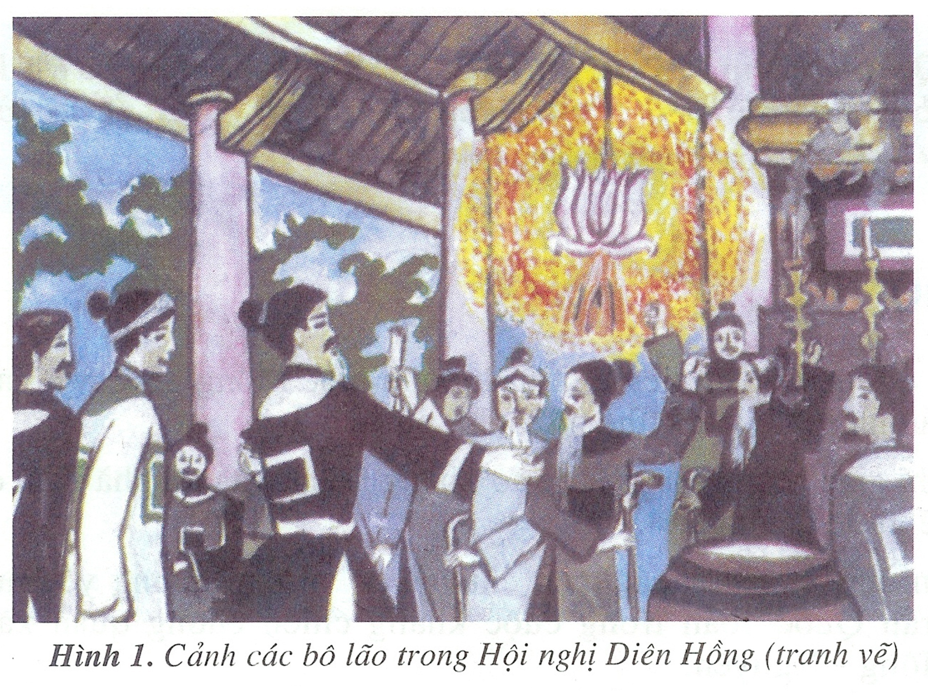
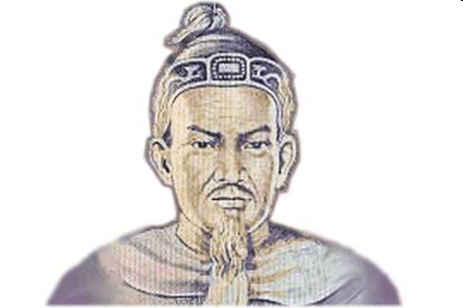
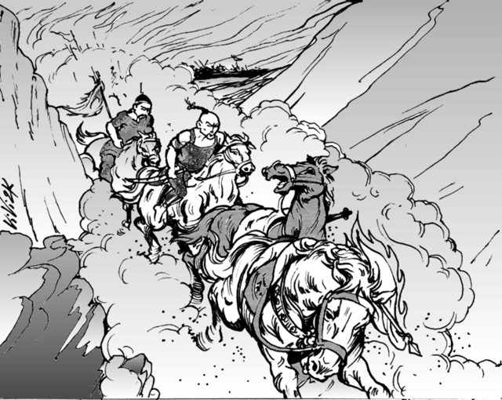
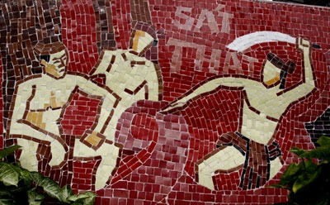
“Dẫu cho trăm thân này phơi ngoài
nội cỏ, nghìn xác này gói trong da ngựa,
ta cũng vui lòng…”
(Hịch tướng sĩ – Trần Hưng Đạo)
Quân giặc hùng hổ tiến vào nước ta

Slide 9
Những sự việc cho thấy vua tôi nhà Trần rất quyết tâm chống giặc:
+ Trần Thủ Độ khẳng khái trả lời: “Đầu thần chưa rơi xuống đất xin bệ hạ đừng lo.”
+ Điện Diên Hồng đã vang lên tiếng hô đồng thanh của các bô lão: “Đánh!”.
+ Trần Hưng Đạo viết bài Hịch tướng sĩ trong đó có câu: “Dẫu cho trăm thân này phơi ngoài nội cỏ, nghìn xác này gói trong da ngựa, ta cũng cam lòng”.
+ Các chiến sĩ tự thích vào cánh tay hai chữ: “Sát Thát”.

Slide 10
2. Kế đánh giặc của vua tôi nhà Trần:
* Nhà Trần đã đối phó với giặc như thế nào khi chúng mạnh và khi chúng yếu? Kết quả ra sao?

Slide 11
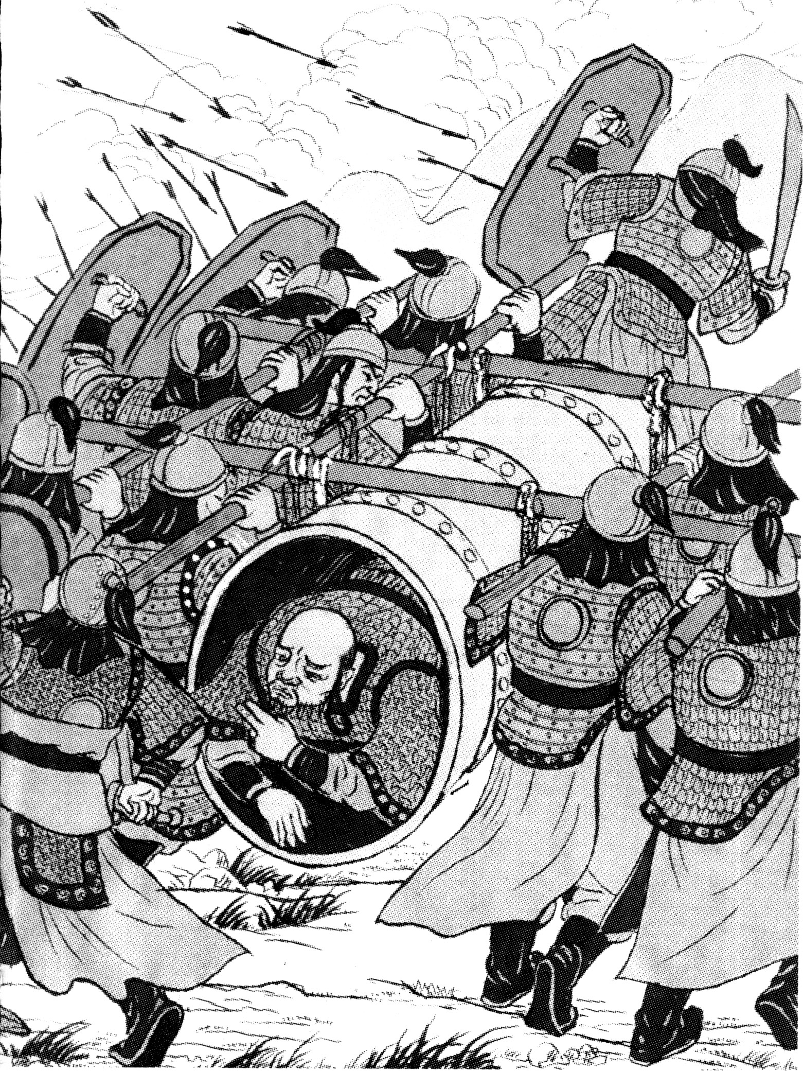
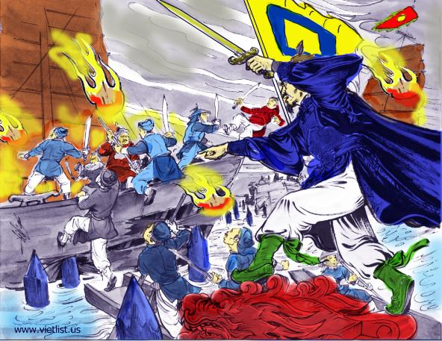
Cắm cọc gỗ trên sông Bạch Đằng
Thoát Hoan chui vào ống đồng chạy trốn về nước

Slide 12
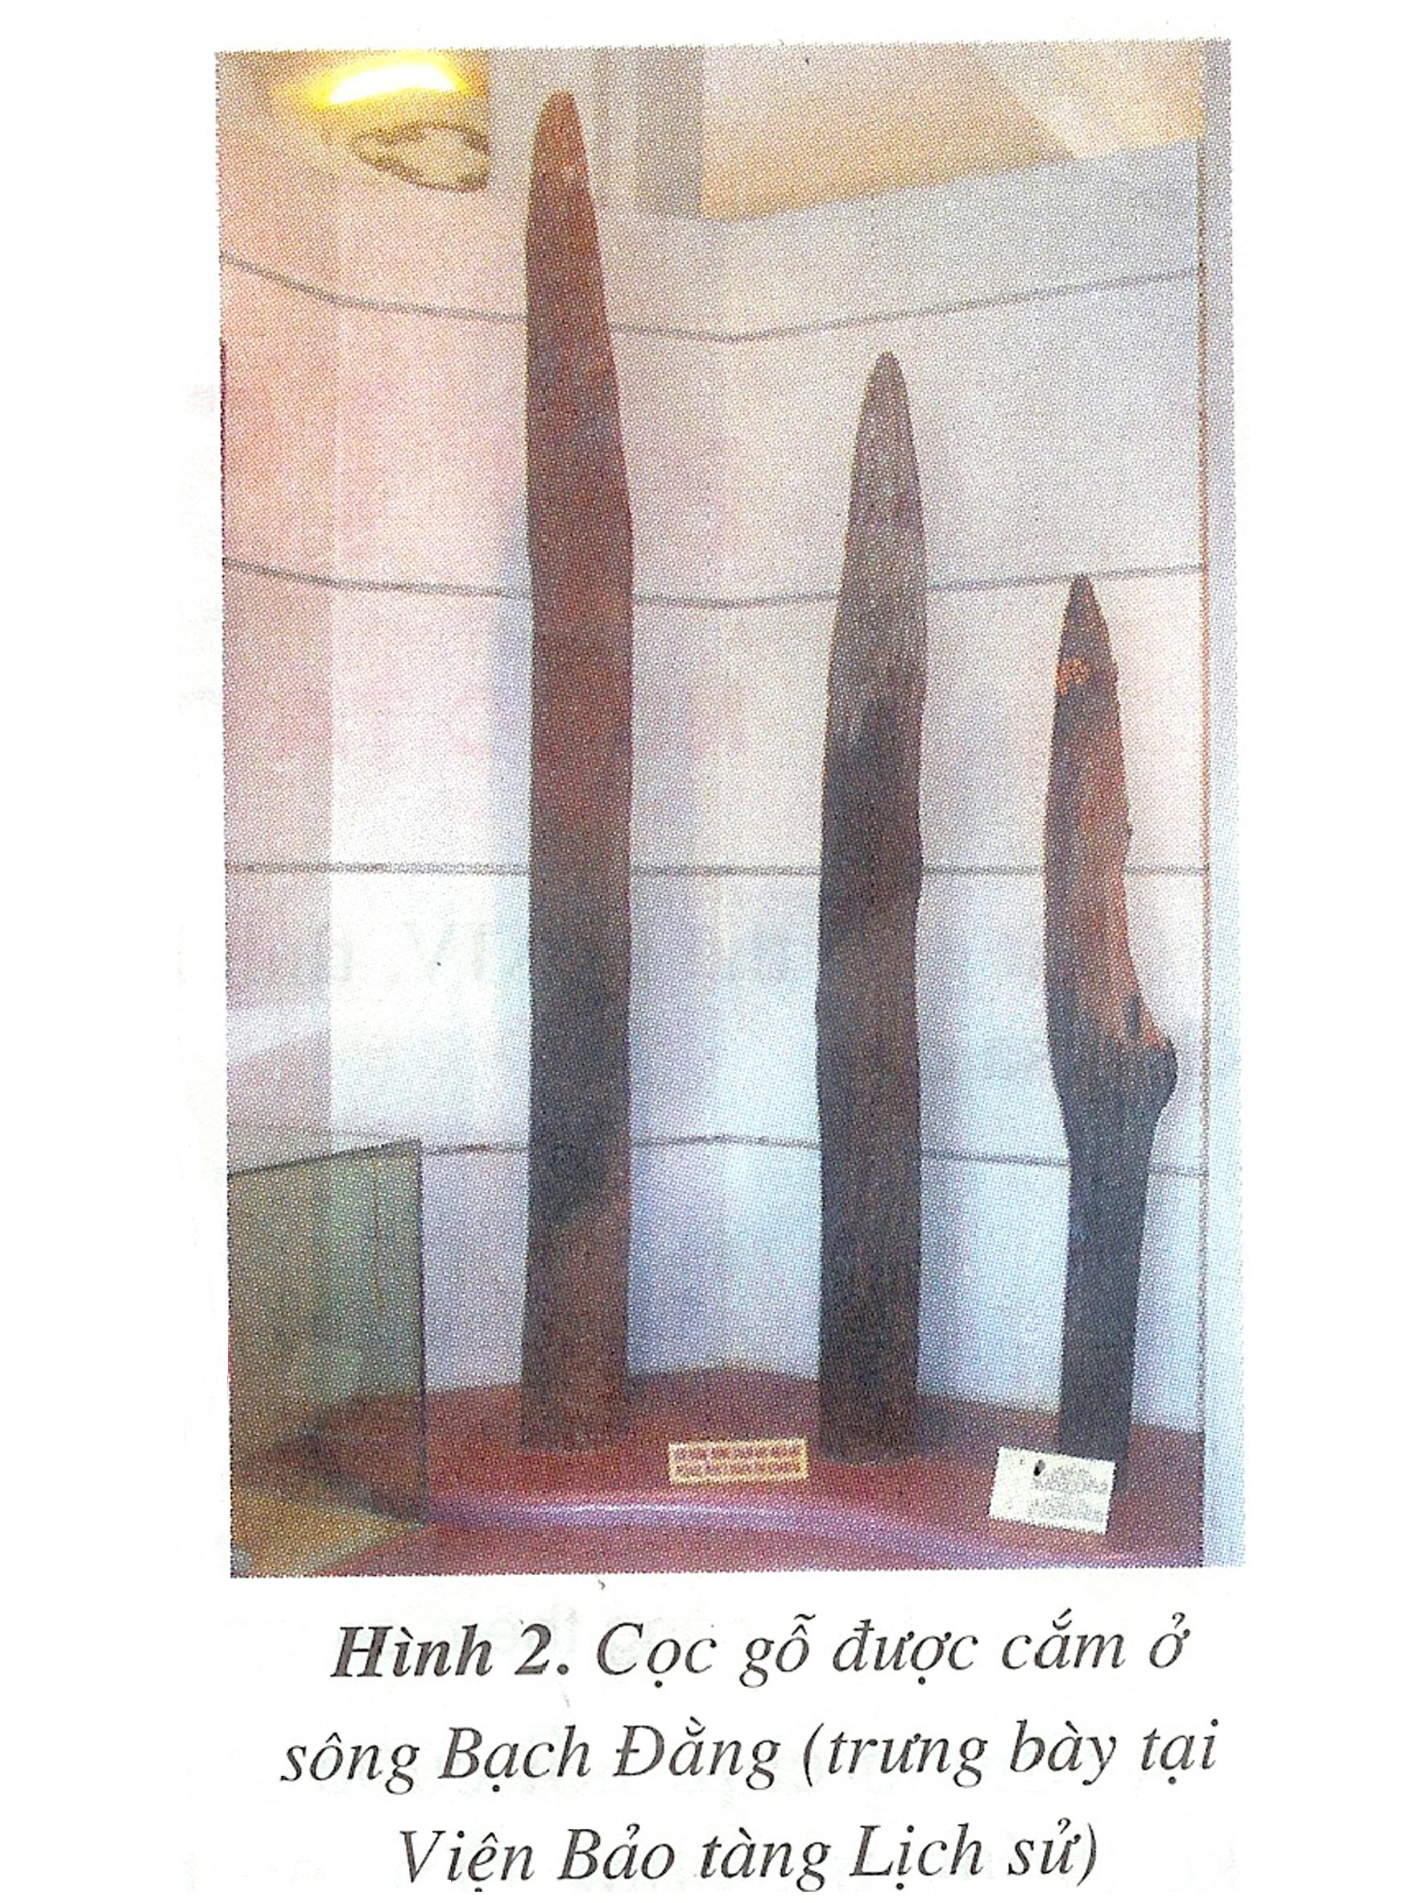
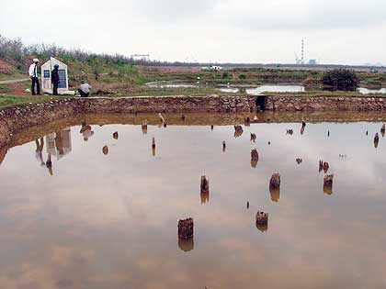
Dấu tích bãi cọc Bạch Đằng

Slide 13
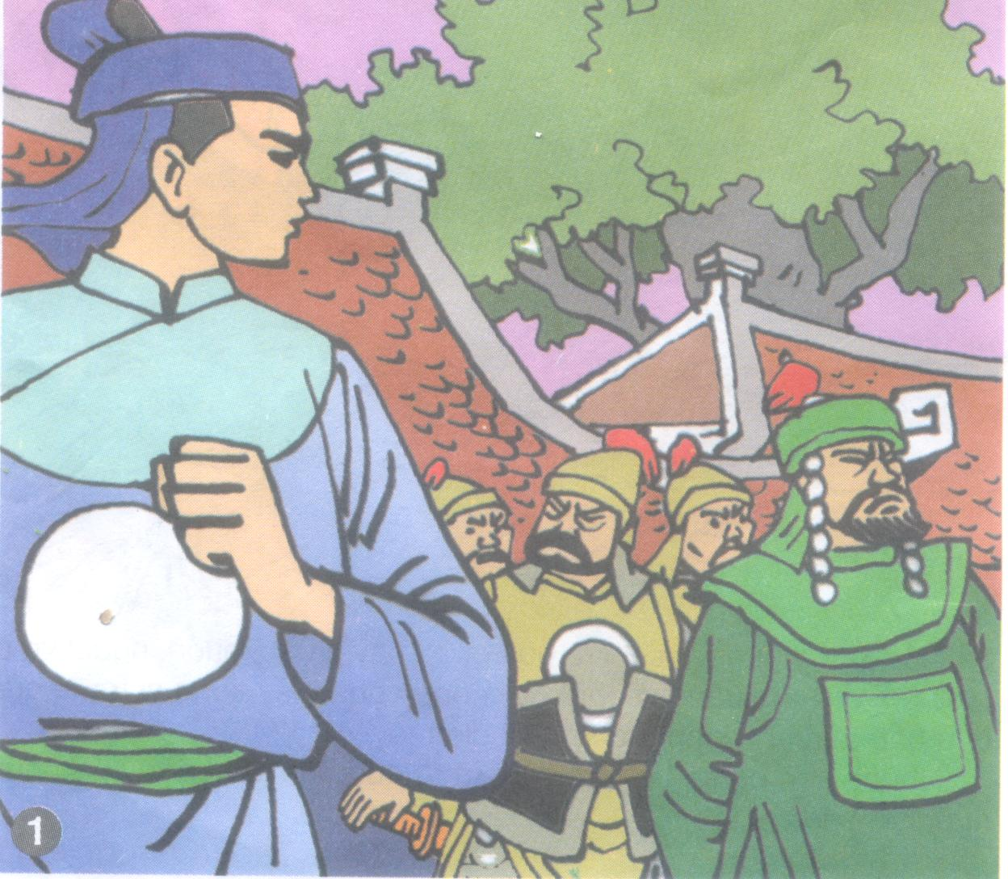
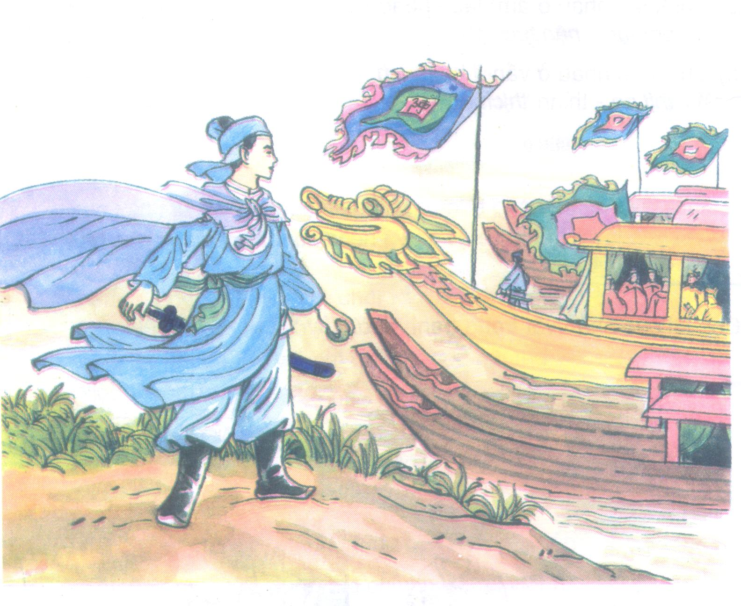
Tấm gương yêu nước của Trần Quốc Toản

Slide 14
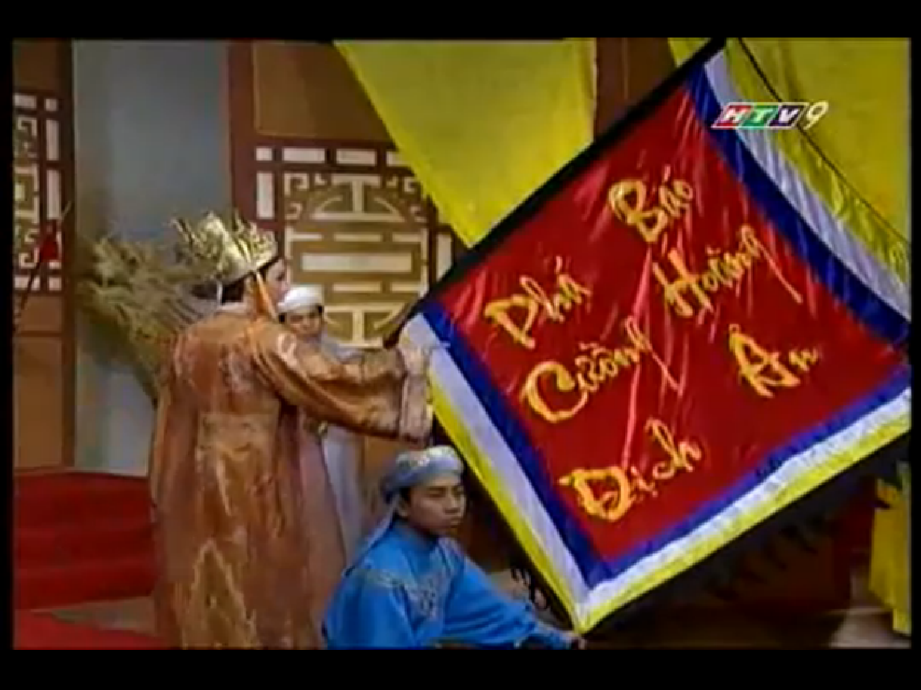
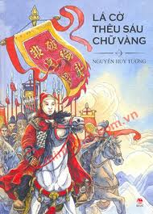
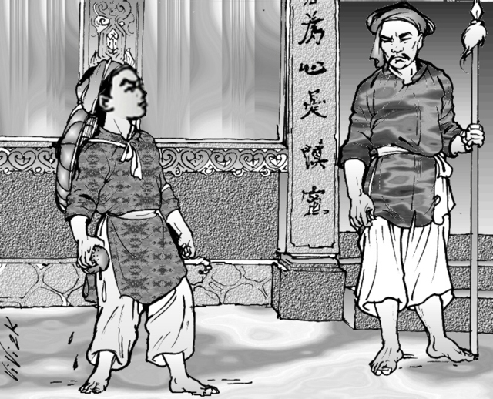
Trần Quốc Toản bóp nát quả cam tại bến Bình Than, năm 1282

Slide 15
Hồ Chí Minh trong tác phẩm "Lịch sử nước ta" có ca ngợi về Trần Quốc Toản như sau :
Quốc Toản là trẻ có tài,
Mới mười sáu tuổi ra oai trận tiền,
Mấy lần đánh thắng quân Nguyên,
Được phong làm tướng cầm quyền binh nhung
Thật là một đấng anh hùng,
Trẻ con Nam Việt nên cùng noi theo.

Slide 16
Ghi nhớ:

Slide 17
Dặn dò
Xem lại ghi nhớ / 42.
Chuẩn bị: Nước ta cuối thời Trần / 42.

